Slide 1
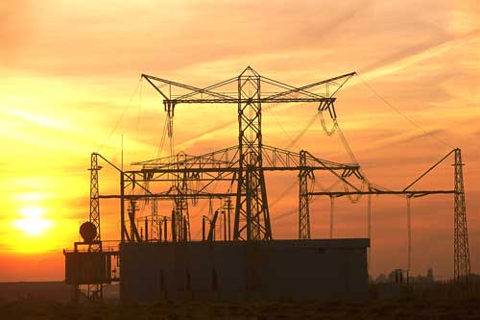
Energetika

Slide 2
Obsah přednášky
Úvod do energetiky
Energetika v ČR
Role státu v energetice
Fukušima- dopady na evropskou energetiku

Slide 3
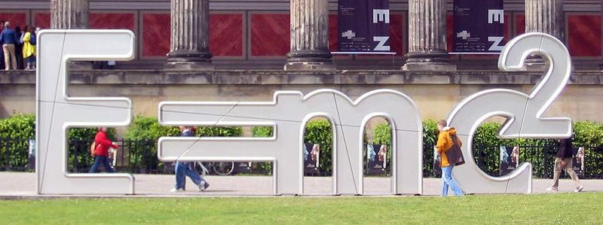
Energie obecně
Základní funkcí a vlastností každého ekosystému je schopnost jímat, transformovat, akumulovat a dále přenášet nejrůznější formy energie
Například na naší Zemi existuje spojitý tok energie a látek, globálně uzavřený, nikoliv izolovaný. Jako jediný relativně konstantní vstup je sluneční energie.
V rámci tohoto uzavřeného systému jsou celková množství látek a vstup energie globálně limitovány.

Slide 4
Energetický tok
začíná energií sluneční, která se prostřednictvím fotosyntézy přeměňuje v zelených rostlinách v energii chemickou, ukládanou v jejich biomase.
Z této formy přechází potravními řetězci, přičemž je postupně využívána a přeměňována

Slide 5
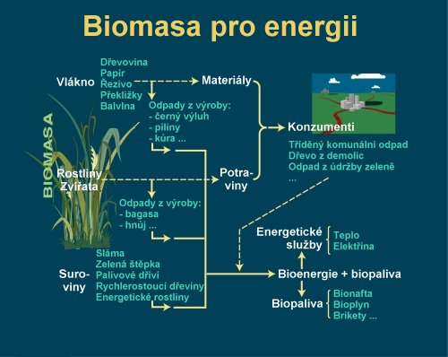

Slide 6
„Revoluce“
Neolitická revoluce
  Vytváření zemědělských polí
  Systematické odebírání úrody – biomasy
  Nutnost materiálových a energetických vstupů
Průmyslová revoluce
  Nové zdroje energie, nastal neobyčejný rozvoj technologií, postupně vznikla dnešní globální průmyslová civilizace.
  Dřevo jako hlavní zdroj energie bylo nahrazeno uhlím

Slide 7
Ekonomické souvislosti rozvinuté společnosti
Rozvinutá společnost se vyznačuje vysokou produkcí a spotřebou
Hospodářský růst je charakteristickým rysem industriální společnosti
Meadows a kol. (1972)
  Vývoj světové ekonomiky 1900 - 1970

Slide 8
Meadows a kol. (1972)
Růst světové ekonomiky po zkoumané období přibližně o 5 % ročně
Zdvojnásobila se těžba surovin, výroba oceli, produkce potravin, ale také množství znečištění ( škodlivých emisí do ovzduší, odpadních vod, odpadů všeho druhu) a celková zátěž prostředí
Devastace prostředí, čerpání neobnovitelných zdrojů a do jisté míry i devastace obnovitelných zdrojů rostly v podstatě paralelně s růstem průmyslové výroby a všech ekonomických aktivit lidstva

Slide 9
Denní spotřeba energií oproti energetické spotřebě potravin
  Při použití ohně a pěstování obilí: až 5 x vyšší
  Moderní společnost: až 100 x vyšší
ALE: Vysoká spotřeba energie nemusí vždy znamenat vyspělost nebo vysokou životní úroveň
  Záleží na geografických podmínkách, dostupnosti potravin a potřebnosti dopravy…

Slide 10
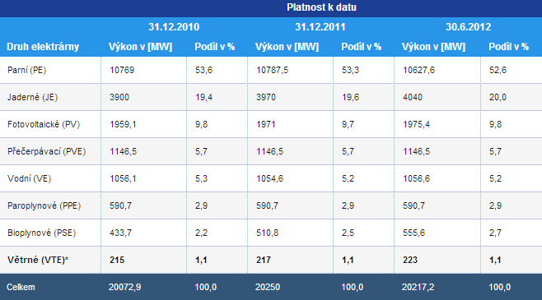
Energetika v ČR

Slide 11
Energetika
Elektroenergetika
Plynárenství
Teplárenství

Slide 12
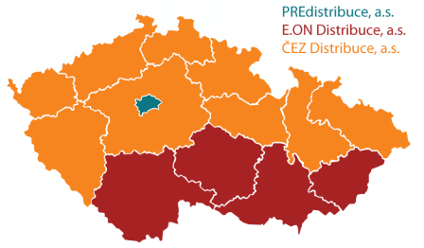
Elektroenergetika – rozdělení distribučních území

Slide 13
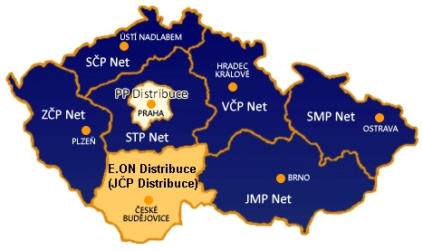
Plynárenství – rozdělení distribuční území

Slide 14
Palivový mix
Palivový mix ČR v roce 2010
Uhlí: 29,71%
Zemní plyn: 27,88%
Topný olej: 0,06%
Jádro: 18,54%
Voda > 10MW: 4,54%
Voda < 10 MW: 4,47%
Ostatní OZ: 14,80%

Slide 15
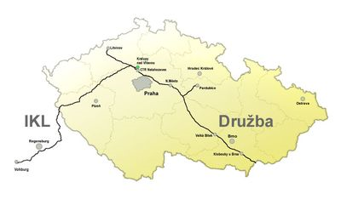
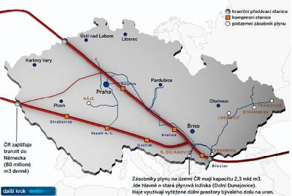

Slide 16
Role státu v energetice
Státy se snaží zabezpečit dosažitelnost energetických komodit
Regulace odvětví
Užívání rozpočtových výdajů na stimulaci vybraných segmentů energetického trhu
  Investiční subvence
Daně

Slide 17
ČR: Energetický regulační úřad
Hlavní úkoly:
  Podpora hospodářské soutěže
  Podpora obnovitelných zdrojů energie
  Ochrana zájmu spotřebitelů
Provádí:
  Cenová rozhodnutí
  Prováděcí vyhlášky
  Stanovuje kvalitu dodávek a služeb

Slide 18
Státní energetická inspekce ČR
Podřízena MPO
Kontroluje dodržování energetické legislativy
Výsledek činnosti:
  Sankční opatření
  Analýzy o chování subjektů

Slide 19
Ministerstvo průmyslu a obchodu ČR
Vydává státní souhlas a vyjadřuje se k výstavbě nových zařízení
Zabezpečuje plnění závazků z mezinárodních smluv
Informuje EK v případě náhlé krize na trhu s energiemi
Informuje členské státu EU o en. Situaci
Zajišťuje v případě potřeby nabídkové řízení na nové výrobní kapacity
Vyjadřuje se k politice územního rozvoje

Slide 20
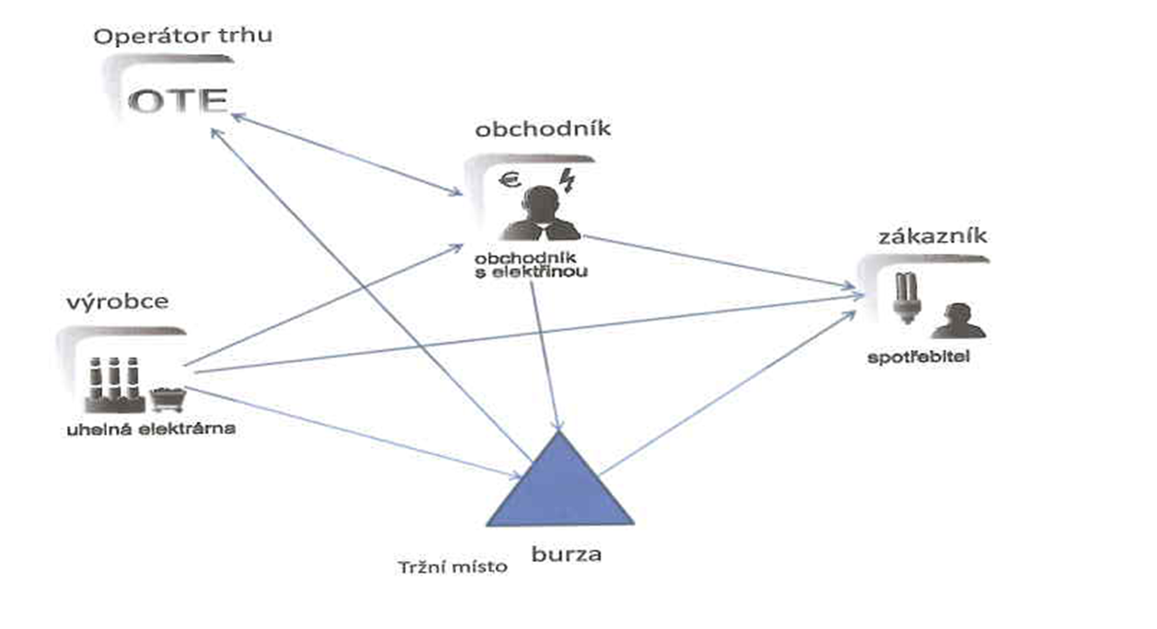
Operátor trhu s elektřinou a. s.

Slide 21
Energetické burzovní trhy
Komoditní cena se vytváří na burzovní trzích, případně funguje bilaterálně mezi obchodníky a výrobci
Nejznámější burzovní trhy:
www.eex.com – evropská energetická burza v Lipsku
www.pxe.cz – pražská energetická burza

Slide 22
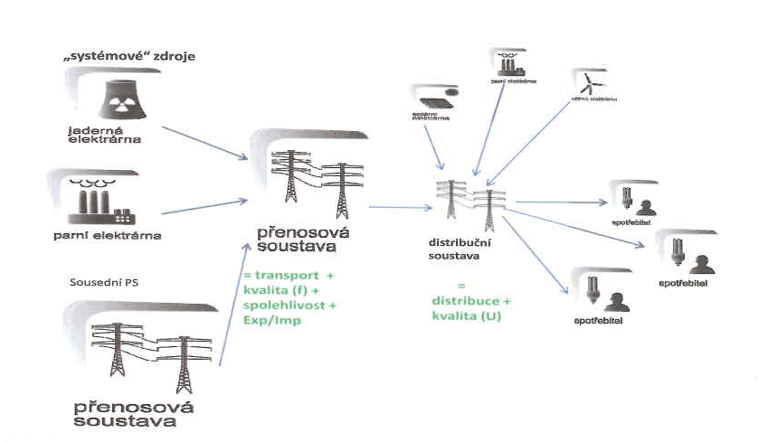
Účastníci trhu s elektřinou

Slide 23
Základní legislativní normy
Zákon č. 458/2000 Sb., energetický zákon
Zákon č. 406/2000 Sb., o hospodaření energií

Slide 24
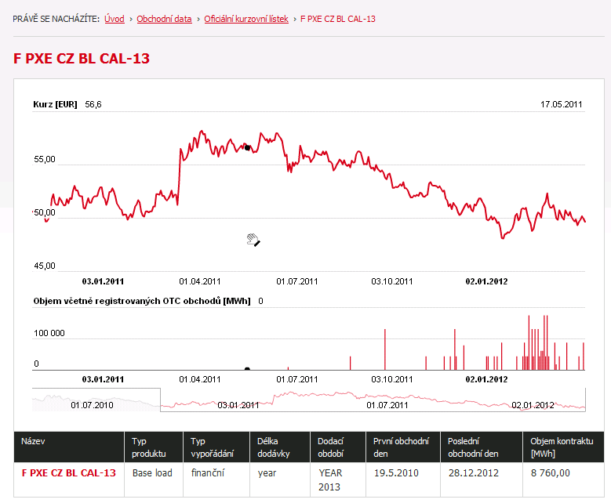
Fukušima- dopady na evropskou energetiku

Slide 25
Fukušima- dopady na evropskou energetiku
Změna energetické politiky některých států
Snaho o přísnější dohled nad JE
Proces povolování prodloužení životnosti JE bude složitější
Investiční a provozní náklady se zvýší
Starší JE budou odstaveny či nuceny do investic do zlepšení

Slide 26
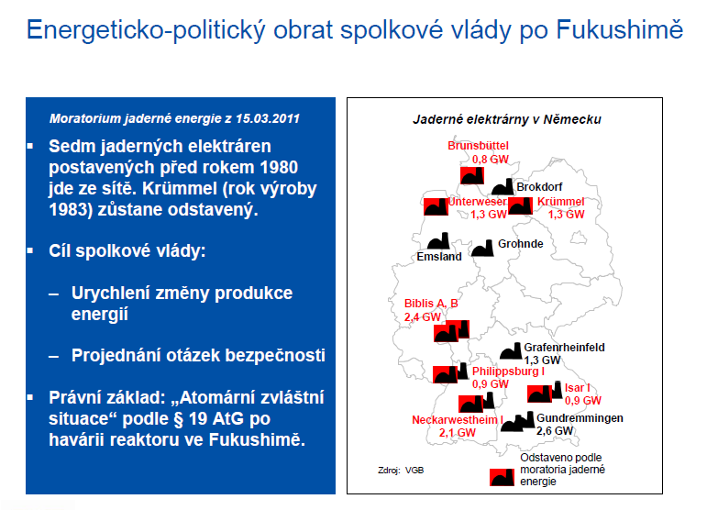
Fukušima- dopady na evropskou energetiku

Slide 27
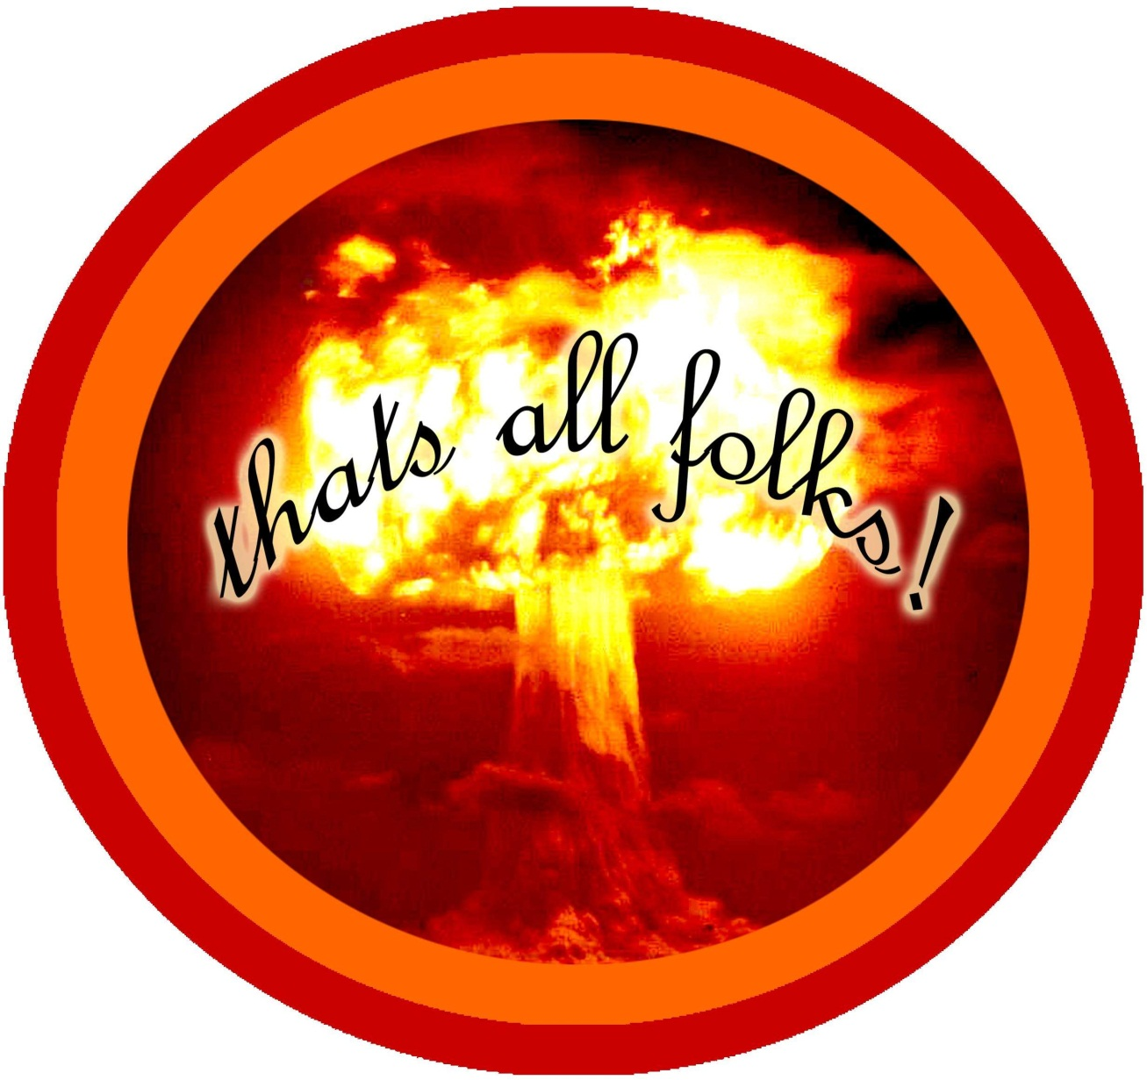
(Děkuji za pozornost)

